Slide 1
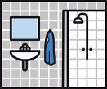
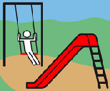
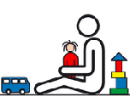
Symbolpfade für MTDE 6x11
zum Modelling im Alltag
Angela Hallbauer i. A. an einen Vorschlag von The AAC Coach und eine
übersetzte Liste mit Begriffen zum Modelling im Alltag von Katharina Dellai-Schöbi
METACOM Symbole © Annette Kitzinger
Sich beschweren
Kommentieren
Auffordern
Fragen stellen
Um etwas bitten
Erzählen

Slide 2
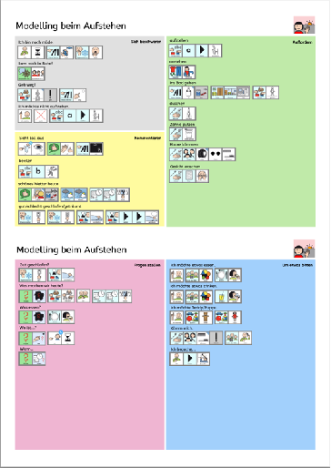
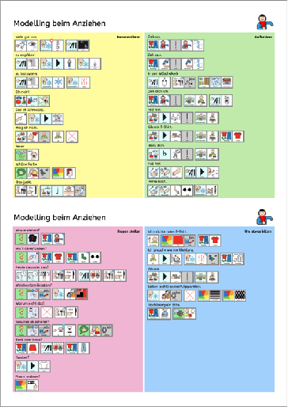
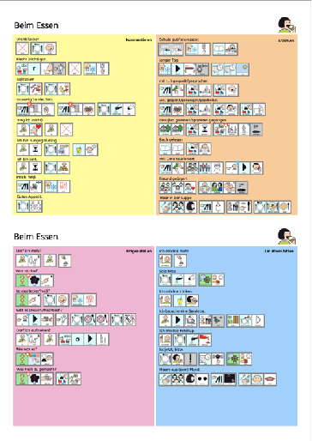
Angela Hallbauer i.A. an einen Vorschlag von The AAC Coach & eine übersetzte Liste mit Begriffen zum Modelling im Alltag von Katharina Dellai-Schöbi, METACOM Symbole © Annette Kitzinger
Erläuterungen
Die Symbolpfade für MetaTalkDE 6x11 zum Modelling im Alltag stellen passendes Vokabular inklusive Symbolpfaden als Spickzettel zum Modelling in alltäglichen Situationen zur Verfügung.
Hierbei werden verschiedene kommunikative Funktionen berücksichtigt:
Kommentieren (gelb)
Auffordern (hellgrün)
Fragen stellen (rosa)
Um etwas bitten (hellblau)
Sich beschweren (grau)
Erzählen (orange)
Im PowerPoint Dokument können eigene Floskeln und Sätze sowie Situationen ergänzt werden.
Die einzelnen Seiten können entweder in einer Mappe zusammengefasst, an den jeweiligen Orten, z. B. im Wohnzimmer, Bad und in der Küche ausgelegt/aufgehängt werden oder auch unterwegs, z. B. im Auto und zum Einkaufen, mitgenommen werden.

Slide 3
Beim Aufstehen
Ich bin noch müde.
Sich beschweren
aufstehen
Auffordern
Lass mich in Ruhe!
anziehen
Geh weg!
Ins Bad gehen
Ich möchte nicht aufstehen.
duschen
Zähne putzen
Sieht toll aus
Kommentieren
Haare kämmen
beeilen
Gesicht waschen
schönes Wetter heute
gut/schlecht geschlafen/geträumt

Slide 4
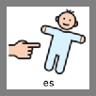
Beim Aufstehen
Gut geschlafen?
Fragen stellen
Ich möchte was/etwas essen.
Um etwas bitten
Was machen wir heute?
Ich möchte was/etwas trinken.
Was essen wir?
Ich möchte Teddy/Puppe.
Wo ist mein Kuscheltier?
Bitte umarmen!
Wann gibt es Frühstück?
Ich möchte noch kuscheln.
Was ist heute?
Haben wir verschlafen?
Wie spät ist es?
Wie ist das Wetter?

Slide 5
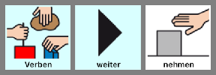
Im Bad
Im Bad
(total) schmutzig
Kommentieren
Wasser an/aus.
Auffordern
Füße stinken
Rein steigen.
Wasser kalt/warm/heiß
Shampoo nehmen.
viel Schaum
Hände waschen.
Augen brennen.
Füße waschen.
Oh nein!
Hilf mir.
Alles nass.
Mach selber.
wieder sauber/trocken
Raus kommen!
nicht spritzen
Abtrocknen.

Slide 6
Im Bad
Ist dir kalt?
Fragen stellen
Ich möchte ein/mein Handtuch.
Um etwas bitten
Zu kalt/warm/heiß?
Ich möchte Spielzeug.
Wo ist das Shampoo?
noch mal
Was jetzt?
Dusche an
Bist du fertig?
mehr Wasser
Wie lange noch?
mehr Schaum
Hände gewaschen?
Hast du gespült?
Hast du Zähne geputzt?

Slide 7
Beim Anziehen
sieht gut aus
Kommentieren
Anziehen/Zieh an.
Auffordern
zu eng/klein
Ausziehen/Zieh aus.
zu kalt/warm
in den Wäschekorb
Oh nein!
Umziehen.
Das ist schmutzig.
Hilf mir.
Mag ich nicht.
Dreh das T-Shirt um.
Wow!
Beeil dich.
schöne Farbe
Fuß her.
Das juckt.
Arme hoch.

Slide 8
Beim Anziehen
Was (heute) anziehen?
Fragen stellen
Ich möchte das rote T-Shirt.
Um etwas bitten
Wo T-Shirt/Socken?
Ich brauche warme Kleidung.
Das oder das?
Gib mir…
Was am liebsten?
Ich möchte lieber (nicht) gestreift/gepunktet.
Warum nicht das?
Hochkrempeln bitte.
Was ist schöner?
Rock oder Hose?
Sauber?
Etwas anderes?

Slide 9
Beim Einkaufen
Mag ich (nicht).
Kommentieren
Nimm mit.
Auffordern
Sieht lecker aus.
Leg rein.
Ich bin hungrig/durstig.
Hol das Brot.
zu viel/zu wenig
Such die Milch.
zu klein/zu groß
Nimm 2.
andere Farbe
Nimm mehr
etwas anderes
Leg wieder weg.

Slide 10
Beim Einkaufen
Was brauchen wir?
Fragen stellen
Ich möchte…
Um etwas bitten
Wo ist das?
Ich suche…
Wie viel brauchen wir?
Ich brauche Hilfe.
Wer ist das?
Leg auf Laufband.
Wann sind wir fertig?
Bezahl du.
Was/wie viel kostet das?
Gib mir Geld.
Haben wir alles?
Noch bezahlen?
Kann ich noch etwas haben?

Slide 11
Beim Schreiben der Einkaufsliste
Mag ich (nicht).
Kommentieren
Schreib auf.
Auffordern
Sieht lecker/eklig aus.
Nimm Tasche mit.
Ich bin hungrig/durstig.
Nimm Geld mit.
Da fehlt was/etwas.
Beeil dich.
Das liebe ich.
Komm mit.
kein Fleisch
Wähl aus.
Früchte gern
viel Schokolade
für Mama/Papa/mich

Slide 12
Beim Schreiben der Einkaufsliste
Was machen wir?
Fragen stellen
Ich möchte Joghurt.
Um etwas bitten
Was brauchen wir?
Ich möchte mehr Chips.
Wie findest du…?
Ich brauche neue Stifte.
Welches möchtest du?
Bitte (…) mitbringen
Wann gehen wir?
Wann fahren wir?
Kommst du mit?
Brauchen wir Toilettenpapier/Taschentücher?
Wo kaufen wir ein?

Slide 13
Beim Kochen
(nicht) lecker
Kommentieren
Hände waschen.
Auffordern
riecht (nicht) gut
Mach mehr.
sehr süß/sauer
Wähl aus.
sehr salzig/scharf
Weiter machen/kneten.
zu wenig/zu viel
Hilf mir.
Oh nein!
Gib etwas dazu.
gekleckert
Bitte rühren.
(nicht) gut
Jetzt rausnehmen.
daneben
Tisch decken.

Slide 14
Beim Kochen
Was machen wir?
Fragen stellen
Ich brauche mehr.
Um etwas bitten
Was brauchen wir?
Ich brauche zu trinken.
Wo ist der Mixer?
Gib das Rezept.
Welche Pfanne?
Ich möchte … (Zucker).
Wie viel Mehl?
Ich möchte probieren.
Wer macht was/das?
Ich möchte was naschen.
Wo ist das Rezept?
Wer ist schmutziger?
Wann ist es fertig?

Slide 15
Beim Essen
(nicht) lecker
Kommentieren
Schule war gut/ok.
Erzählen
Riecht (nicht) gut.
langer Tag
süß/sauer
mit (…) gespielt/gesprochen
zu wenig/zu viel Salz
viel gerechnet/gesungen/gearbeitet/gelacht
mag ich (nicht)
draußen gewesen/spazieren gegangen
Ich bin hungrig/durstig/satt.
Buch gelesen
Das ist noch heiß.
mit Oma telefoniert
Guten Appetit.
Freund/Freundin geärgert
gelaufen/geschwommen/getanzt

Slide 16
Beim Essen
Darf ich mehr?
Fragen stellen
Ich möchte mehr.
Um etwas bitten
Was ist das?
Salz bitte
Ist das lecker/heiß?
Ich möchte trinken.
Gibt es Dessert/Nachtisch?
Ich brauche eine Serviette.
Darf ich aufstehen?
Ich möchte Ketchup.
Wie war es?
Gib mir bitte…
Was hast du gemacht?

Slide 17
Auf dem Spielplatz
Das ist lustig/langweilig.
Kommentieren
Schau mal.
Auffordern
Oh nein!
Lass das!
Sand im Schuh
Hör auf.
Wow!
Zeig mal.
Bald regnet es.
Schubs mich an.
Ich habe Angst.
Geh weg!
Schneller/höher
Aus dem Weg!
Raupe/Käfer/Ameise entdeckt
Noch mal!
Hose schmutzig/nass

Slide 18
Auf dem Spielplatz
Willst du nach Hause?
Fragen stellen
Ich möchte nach Hause.
Um etwas bitten
Spielst du mit?
Hilf mir.
Wie hoch/weit?
Ich möchte etwas/was essen
Warum schon nach Hause?
Ich möchte etwas/was trinken.
Wann sehen wir uns?
Ich möchte auch.
Wie spät ist es?
Hast du Schmerzen?
Noch mal?
Kann ich auch mal …?

Slide 19
Beim Spielen
Ich bin dran./Du bist dran.
Kommentieren
Du bist dran.
Auffordern
So ein Mist!
Würfel du.
Das ist gemein/nervig.
Nimm (eine) Karte.
(Noch mal) aussetzen.
Gib her.
Oh nein! Pech gehabt.
Zieh (2) Karten.
Wow! Glück gehabt.
Schau mal!
Das soll nicht so.
Zähl die Karten.
gewonnen/verloren
Hör auf.
Nicht schummeln.
(Alles) aufräumen/einräumen!

Slide 20
Beim Spielen
Welche Farbe?
Fragen stellen
Ich möchte blau/rot.
Um etwas bitten
Spielst du mit?
Ich möchte Lego-Steine.
Kann ich mitspielen?
Ich möchte eine Karte.
Wie geht das?
Ich möchte den Ball.
Wer ist der Nächste?
Ich möchte etwas anderes.
Wer (hat) gewonnen?
Ich brauche eine Pause.
Wer (hat) verloren?
Noch mal.
Wie viele Karten?
Wie viele Punkte?

Slide 21
Beim Basteln
(nicht) schön
Kommentieren
Hilf mir (bitte).
Auffordern
Gut gemacht.
Gib mal die Schere.
gekleckert
Gib mir (bitte) gelb.
klebrig
Halt mal (fest).
Wow!
Aufheben.
Oh nein!
Schau mal.
(Das) sieht toll aus.
Hol mal…
Aufräumen.

Slide 22
Beim Basteln
Welche Farbe?
Fragen stellen
Ich möchte rot/blau.
Um etwas bitten
Wohin soll das?
Ich brauche (die) Schere.
Wo ist die Schere?
Etwas anderes bitte.
Wo sind (die Stifte)?
Hilf mir.
Wie groß/lang?
Wie geht das?
Warum funktioniert das (nicht)?
Allein gemacht?
Kannst du mir helfen?

Slide 23
Beim Musikhören
Das mag ich (nicht).
Kommentieren
(ein) anderes Lied
Auffordern
Das ist mega cool.
(eine) andere CD
Das ist voll peinlich.
Tanz mit mir.
lustiges/doofes Lied
Sing mit mir.
zu laut/zu leise
(Mach) lauter/leiser.
coole Musik/Texte
Leg CD rein.
Ich liebe das!
Nimm CD raus.
Das ist meine Lieblings-Band/Lieblingssängerin.
noch mal
Das ist mein Lieblingslied/Lieblingssänger.

Slide 24
Beim Musikhören
Magst du die Musik?
Fragen stellen
Stell (das) Radio an.
Um etwas bitten
Gefällt dir das Lied?
Stell (das) Radio aus.
Was denkst du?
Bitte lauter/leiser.
Möchtest du tanzen?
Ich möchte Lied Nummer (2) hören.
Gib mir (die) CD.

Slide 25
Im Restaurant
Das ist lecker.
Kommentieren
Iss langsamer.
Auffordern
Das riecht gut.
Schau mal.
sehr süß
Probier mal.
zu viel Salz
Gib die Speisekarte.
zu heiß/zu kalt
Lies vor.
(Das) mag ich (nicht).
Ich bin hungrig/durstig.
gekleckert
runter gefallen

Slide 26
Im Restaurant
Was ist das?
Fragen stellen
Warte bitte.
Um etwas bitten
Was möchtest du?
Salz bitte.
Darf ich mehr?
Ich möchte (Ketchup).
Wie viel?
Ich brauche eine Serviette.
Mit Soße?/Ohne Soße?
Iss jetzt bitte.
Wo sind die Toiletten?
Mehr Soße bitte.
Tisch noch frei?
Platz noch frei?

Slide 27
Beim Spazierengehen
(kein) schöner Tag
Kommentieren
Schau mal.
Auffordern
(kein) schönes Wetter
Komm mit.
Es ist kalt/warm/windig.
Bleib stehen.
Ich bin müde.
Warte.
Ich mag (nicht mehr) spazieren gehen.
Geh schneller/langsamer.
Ich kann nicht mehr.
Beeil dich.
zu schnell/langsam
Lass uns gehen.
schöne Blume
Hüpf mal.
großer Baum
unten durch/oben drüber

Slide 28
Beim Spazierengehen
Wohin gehen wir?
Fragen stellen
Hilf mir.
Um etwas bitten
Wie lange gehen wir?
Bitte anfassen.
Wann sind wir (wieder) da?
Nimm mich mit.
Kommst du mit?
Gib mir…
Ist dir kalt/warm?
… deine Hand.
Gefällt dir die Blume?
Bitte Schuhe zumachen.
Was ist das?
Ich möchte auf der Mauer laufen.
Wer ist das?
Ich möchte balancieren.
Warum ist das so?
Ich möchte Pause machen.

Slide 29
Auf der Autofahrt
Schau mal, da!
Kommentieren
Halt an!
Auffordern
Ampel rot, gelb grün
Mach mal Musik an.
Schranke/Baustelle/Panne
Mach leiser/lauter.
ein Stau/Unfall
Mach wärmer/kälter.
Da ist ein Polizeiauto.
Mach Fenster auf/zu.
Da ist die Feuerwehr.
Fahr langsamer/schneller.
Krankenwagen/Feuerwehr laut/schnell
Ein Hubschrauber/Tunnel.
Eine Tankstelle/Autowaschanlage.

Slide 30
Auf der Autofahrt
Wann sind wir da?
Fragen stellen
Bitte anhalten.
Um etwas bitten
Wo sind wir jetzt?
Bitte Musik anmachen!
Warum stehen wir?
Bitte lauter/leiser.
Wann geht es weiter?
Bitte wärmer/kälter.
Wie lang dauert es?
Bitte Fenster auf/zu.
Ist das kaputt?
Bitte langsamer/schneller fahren.
Kann man das reparieren?
Können die helfen?
Bekomme ich etwas Leckeres?

Slide 31
Beim Fernsehen
Das mag ich (nicht).
Kommentieren
Mach an/aus.
Auffordern
Das ist spannend/langweilig.
Mach lauter/leiser.
Das ist lustig/doof.
Schalt um.
Das ist zu laut/zu leise.
Schalt an.
Ich habe Angst.
Schalt aus.
Oh nein!
Gib mir (die) Fernbedienung.
cooler Film/Schauspieler
Füße vom Tisch!
tolle Serie/Schauspielerin

Slide 32
Beim Fernsehen
Was wollen wir anschauen?
Fragen stellen
Bitte die Fernbedienung.
Um etwas bitten
Welchen Film?
Ich möchte etwas/was essen.
Magst du das?
Ich möchte etwas/was trinken.
Was passiert (jetzt)?
Ich möchte Popcorn/Schokolade.
Wer ist das?
Ich möchte länger aufbleiben.
Möchtest du eine Decke?
Ich möchte noch nicht schlafen gehen.
Wann kommt…?
Darf ich noch 5 Minuten?
Jetzt schon zu Bett?

Slide 33
Beim (Vor-) Lesen
Das ist spannend/langweilig/lustig.
Kommentieren
Lies vor.
Auffordern
Das ist lustig/doof/gemein.
Schau hin.
Ich habe Angst.
Blättere um.
nicht so schlau
Lies weiter.
Oh nein!
Hör auf.
Zeig mal.

Slide 34
Beim (Vor-) Lesen
Was denkst du?
Fragen stellen
Dieses Buch.
Um etwas bitten
Wie geht’s weiter?
Ein anderes Buch.
Welches Buch möchtest du?
Bitte vorlesen.
Weshalb macht er/sie das?
Such du bitte aus.
Was jetzt?
Bitte umblättern.
Wohin geht er/sie?
Bitte noch mal vorlesen.
Magst du die Geschichte?
Lass mich mal …
Magst du das Märchen?
Magst du das Gedicht?

Slide 35
Am Abend
Zähne geputzt
Kommentieren
Schlafanzug/Nachthemd anziehen.
Auffordern
Ich bin (nicht) müde.
Geh auf die Toilette.
schöner Tag
Zähne putzen.
Zeit zum Schlafen.
Jetzt schlafen.
warmes Bett
Licht aus.
weiches Kissen
Schlaf gut.
Es ist schon spät.
Träum was Schönes.
Ich bin durstig.
Gute Nacht.
Ich habe dich lieb.

Slide 36
Am Abend
Wie war dein Tag?
Fragen stellen
Ich möchte etwas/was) trinken.
Um etwas bitten
Bist du auch müde?
Liest du (bitte) noch vor?
Was machen wir morgen?
(Bitte) noch eine Geschichte.
Warum ins Bett?
(Bitte) Licht aus/an
Umarmst du mich?
(Bitte) noch (kurz) kuscheln.
Hast du mich lieb?
(Bitte) noch 5 Minuten.
Wo ist mein Kuscheltier?
(Bitte) Tür auf/zu (machen).
Bleibst du noch bei mir?
(Bitte) Fenster auf/zu (machen).
Wann müssen wir aufstehen?
(Bitte) Rollo hoch/runter.

Slide 37
Kommentieren
Auffordern

Slide 38
Fragen stellen
Um etwas bitten

Slide 39
Kommentieren
Erzählen

Slide 40
Sich beschweren
Auffordern
Kommentieren

